Slide 1
Жолудев Виктор Григорьевич
(22.03.1905-21.07.1944)

Slide 2
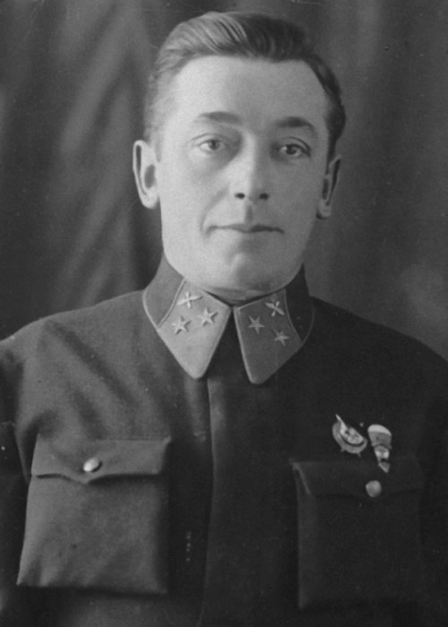
Основные события биографии Жолудева В.Г.
Жолудев Виктор Григорьевич родился 22.03.1905 г. в Угличе Ярославской губернии в семье рабочего. Получил среднее образование. В 14-лет пошел работать плотогоном на Волгу. В 1921 году переехал в Москву и работал в столичном порту. В Красной Армии с мая 1922 года. К 1932 году уже командовал батальоном в 107-м Владимирском стрелковом полку.
В июне 1943 года В.Г. Жолудев был назначен командиром 35-го стрелкового корпуса 63-й армии Брянского фронта. Корпус под его командованием успешно действовал в Курской битве, в Брянской, Гомельско-Речицкой, Рогачевско-Жлобинской наступательных операциях, а летом 1944 года - в операции «Багратион».
21 июля 1944 года генерал В.Г. Жолудев с командующим 3-й армией генералом А.В. Горбатовым и группой офицеров корпуса выехал в передовую цепь и попал под огонь с немецких позиций восточнее города Волковыск Гродненской области Белорусской ССР. Горбатов чудом остался жив, а В.Г. Жолудев погиб.
Командир 35-го стрелкового корпуса 3-й армии 2-го Белорусского фронта, генерал-майор. Герой Советского Союза

Slide 3
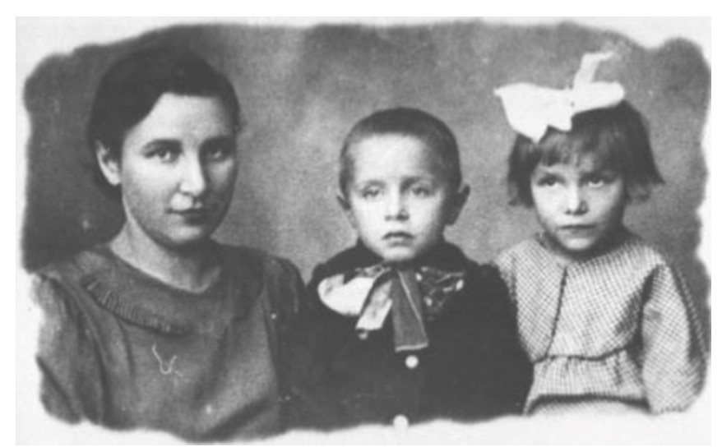
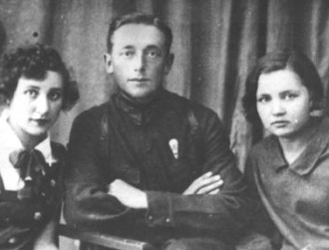
Семья Жолудева Виктора Григорьевича
Его жена Александра Васильевна вспоминала: «…Это была нелегкая служба. Суровый климат, кругом сопки. Жили постоянно в землянках, и не было почти никаких развлечений. О радиоприемниках не было и речи. Старый граммофон и несколько пластинок да «тревожный чемодан» Виктора – все наше хозяйство. Я всегда держала в нем пару чистого белья, консервы, сухари и вещи на всякий случай вызова по тревоге, а они были частыми».
Жена и дети Жолудева В.Г.
Жолудев В.Г. с женой и дочерью

Slide 4
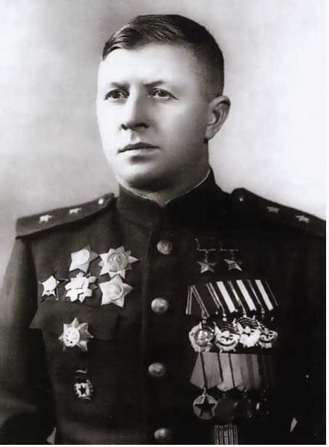
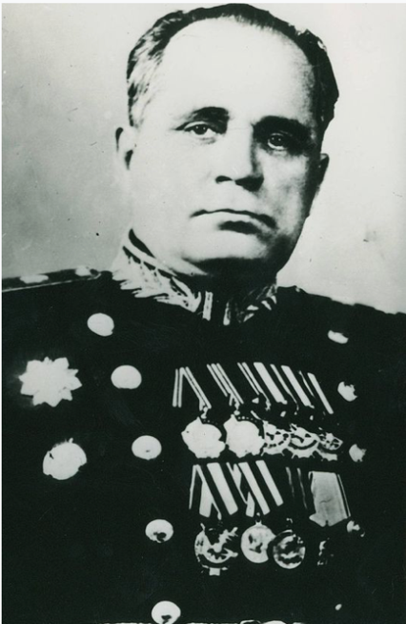
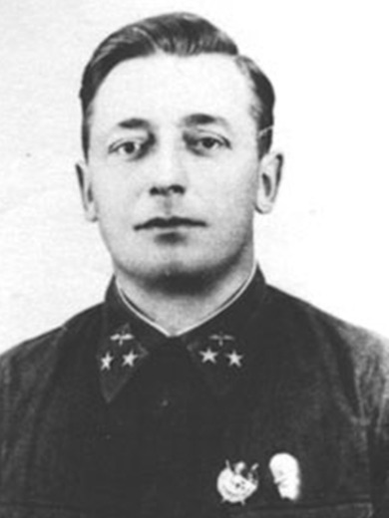
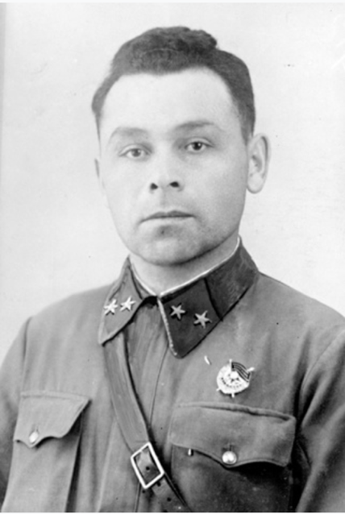
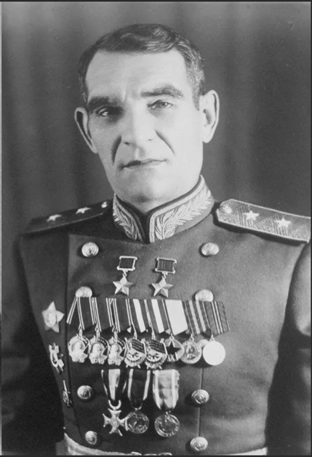
Сослуживцы генерал-майора Жолудева В.Г.
КОМАНДИР 212 ВДБр
ИВАН ИВАНОВИЧ ЗАТЕВАХИН
КОМАНДИР 5 ВДБр
АЛЕКСАНДР ИЛЬИЧ РОДИМЦЕВ
КОМАНДИР 6 ВДБр
ВИКТОР ГРИГОРЬЕВИЧ ЖОЛУДЕВ
КОМАНДИР 3 ВДК
ВАСИЛИЙ АФАНАСЬЕВИЧ ГЛАЗУНОВ
НАЧАЛЬНИК ШТАБА 6 ВДБр
ПАВЕЛ МЕНДЕЛЕЕВИЧ ШАФАРЕНКО

Slide 5
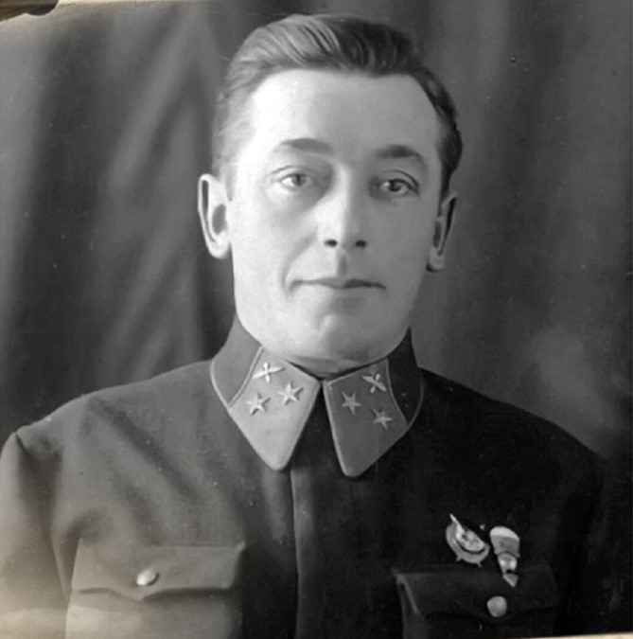
Войны, в которых участвовал Жолудев В.Г.
Советско-китайский конфликт (22.07.1929 – 9.09.1929 г.г.)Небольшой вооружённый конфликт между Советским Союзом и китайским военачальником Чжан Сюэляном из-за Маньчжурской Китайско-Восточной железной дороги. Когда в 1929 году китайцы захватили Маньчжурскую Китайско-Восточную железную дорогу, стремительное советское военное вмешательство быстро положило конец кризису и вынудило китайцев согласиться на восстановление совместного советско-китайского управления железной дорогой.
1
Битва на озере Хасан (29.07. 1938 - 11.08. 1938гг.), также известная как Чанкуфэнский инцидент в Китае и Японии — попытка военного вторжения Маньчжоуго (японцев) на территорию, на которую претендовал Советский Союз. Это вторжение было основано на убеждении японской стороны в том, что Советский Союз неверно истолковал демаркацию границы, основанную на Пекинском договоре между Российской императорской и Маньчжурской империями (и последующих дополнительных соглашениях о демаркации), и, более того, что демаркационные знаки были подделаны.
2
Битва на Халхин-Голе (1939 г.) стало решающим сражением в необъявленных советско-японских пограничных конфликтах между Советским Союзом, Монголией и Японской империей в 1939 году. Конфликт был назван в честь реки Халхин-Гол, которая протекает через поле боя. В Японии решающее сражение конфликта известно как инцидент Номонхан по соседнему селу на границе Монголии и Маньчжурии. Бои закончились разгромом 6-й японской армии.
3
Вторая мировая война ( 1939 по 1945 гг.). В ней участвовало подавляющее большинство стран мира, включая все великие державы, которые сформировали два противоборствующих военных альянса: союзников и стран Оси. В условиях тотальной войны, в которой непосредственно участвовало более 100 миллионов военнослужащих из более чем 30 стран, основные участники бросили на военные действия весь свой экономический, промышленный и научный потенциал, стирая грань между гражданскими и военными ресурсами. Вторая мировая война стала самым кровопролитным конфликтом в истории человечества, в результате которого погибло от 70 до 85 миллионов человек.
4
5
Сталинградская битва (23.08.1942 - 2.02.1943гг.). Германия и её союзники сражались с Советским Союзом за контроль над городом Сталинград (ныне Волгоград) на юге России. Отмеченное ожесточенными ближними боями и прямыми нападениями на гражданское население во время воздушных налетов, это одно из самых кровопролитных сражений в истории войн, общее число жертв которого, по оценкам, составляет 2 миллиона человек. После поражения под Сталинградом немецкое верховное командование было вынуждено отвести значительные военные силы с других театров военных действий, чтобы восполнить свои потери. Немецкое наступление по захвату Сталинграда началось в августе 1942 года с использованием 6-й армии и частей 4-й танковой армии. Атака сопровождалась интенсивными бомбардировками Люфтваффе, которые превратили большую часть города в руины. Сражение переросло в бои от дома к дому, когда обе стороны вливали в город подкрепления. К середине ноября немцы большими потерями оттеснили советских защитников в узкие полосы вдоль западного берега Волги.

Slide 6
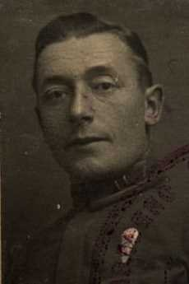
Юность и военная карьера Жолудева В.Г.
С юных лет мечтал стать военным.
Окончив школу, 16-летним юношей в 1921 г., добровольцем ушел на курсы красных командиров в Лефортово и здесь за два года обучения показал хорошие качества: примерность, трудолюбие, крепкую солдатскую дисциплину.
Затем служба в войсках на Дальнем Востоке. Здесь с 1923 по 1938г. в суровом Забайкалье, на Дальнем Востоке и в Монголии, в необычно трудных условиях окончательно сложился Жолудев-командир. Молодой командир с жадностью изучал все новое, брался за самые сложные задачи и быстро продвигался по служебной лестнице. Уже в 1929г. двадцатичетырехлетним он командовал ротой сахалинского стрелкового полка и участвовал в боях с китайскими милитаристами во время конфликта на КВЖД.
Виктор Григорьевич принимал участие в войне против Польши, сражался с японцами на реке Халхин-Гол. В начале 1942 года ему было присвоено звание генерал-майора. Его назначили командиром 1-го воздушно-десантного корпуса. После Сталинградской битвы Жолудева назначили командующим 35-м стрелковым корпусом, который сражался на Курской дуге, форсировал Днепр, участвовал в операции «Багратион».

Slide 7
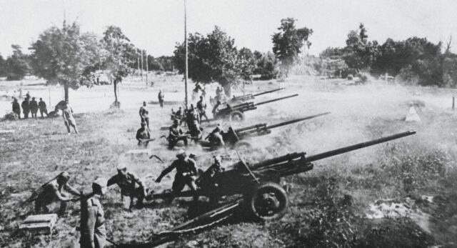
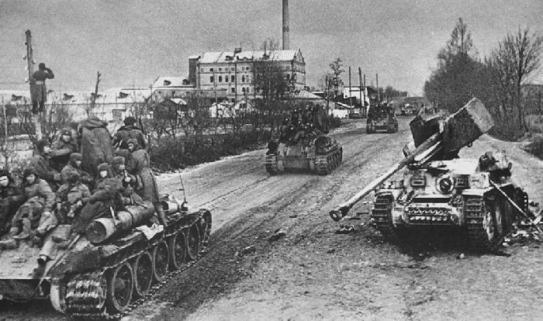
Операция «Багратион» стала последней для генерал-майора Жолудева В.Г.
Белорусская операция 1944 (кодовое название «Багратион»), одна из крупнейших стратегических наступательных операций Красной Армии в Великой Отечественной войне 1941–1945 гг. и её основным содержанием стало освобождение Белоруссии и Литвы.
Летом 1944 года во время операции «Багратион» корпус под командованием Жолудева принимал участие в ходе Бобруйской операции, во время которой входил в состав северной ударной группировки 1-го Белорусского фронта. В первый день боёв корпус прорвал оборону противника, а затем форсировал реки Ольса и Березина, освободил города Кличев, Березино и Свислочь и за 5 дней боевых действий прошёл около 100 километров. Затем в ходе Минской наступательной операции корпус после форсирования реки Друть и прорыва обороны противника вышел на участок шоссе Могилёв - Бобруйск, а затем принимал участие в ходе освобождения городов Червень и Минск.
21 июля 1944 года генерал-майор Жолудев во главе группы офицеров корпуса выехал на передовую, сопровождая командующего 3-й армией А. В. Горбатова в район Волковыска и в бою погиб, командарм чудом выжил. При наступлении частей дивизии, в районе западнее д. Плебаново, младший сержант Черенцов С. Н., действующий на открытом фланге, проявляя мужество и отвагу, вынес с поля боя под сильным прицельным артиллерийским и пулеметным огнем противника тело командира 35 стрелкового корпуса генерал-майора Жолудева. А затем, прикрывая огнем, помог скрытно вывести из-под обстрела и угрозы захвата противником командира 323 СТД и командующего третьей армии. За этот подвиг Черенцов был награждён медалью «За отвагу».

Slide 8
Смерть Жолудева Виктора Григорьевича
Погиб 21 июля 1944г. Машина генерала попала в засаду, была обстреляна фашистами. Жолудева тяжело ранили, и он скончался по пути в госпиталь. Случилось это в Белоруссии в Гродненской области, неподалёку от города Волковыска. Похоронили его на привокзальной площади г. Волковыска Гродненской области. Указом Президиума Верховного Совета СССР от 11 ноября 1944г. Жолудеву Виктору Григорьевичу было присвоено звание Героя Советского Союза (Посмертно).

Slide 9
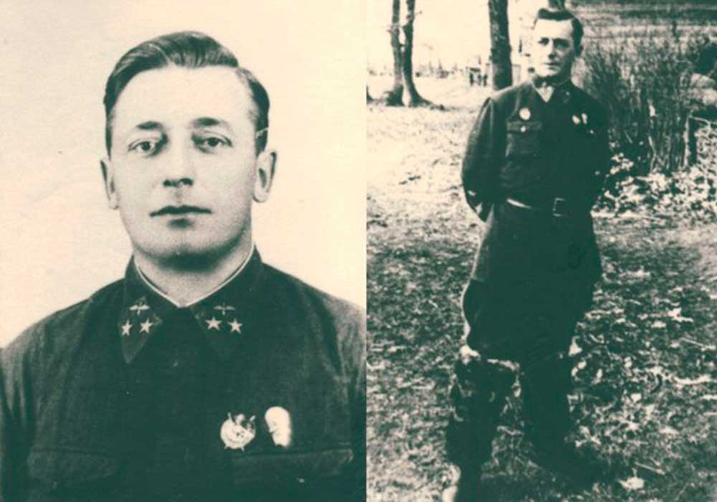
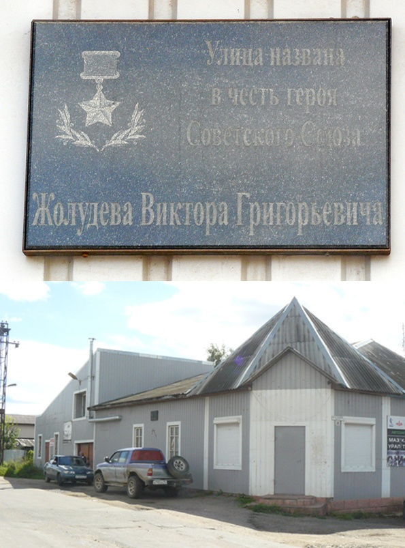
Улицы в честь Жолудева В. Г.
Именем Жолудева Виктора Григорьевича названы улицы в Волгограде, Угличе (Ярославская область), Волковыске и Марксе (Саратовская область).
Также его имя в 1981 году было присвоено улице в Киеве (Южноборщаговский массив), однако в сентябре 2022 года она была переименована в рамках десоветизации.

Slide 10
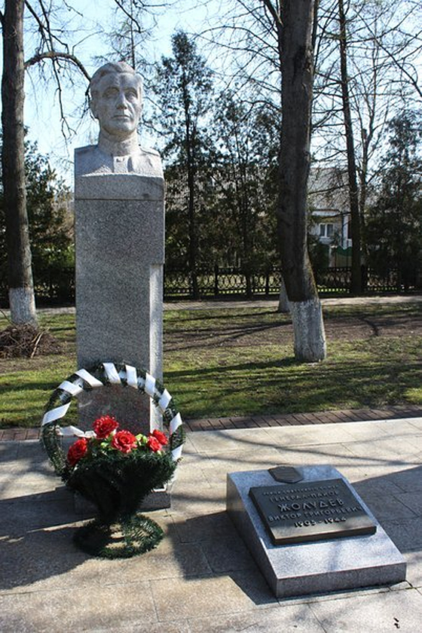
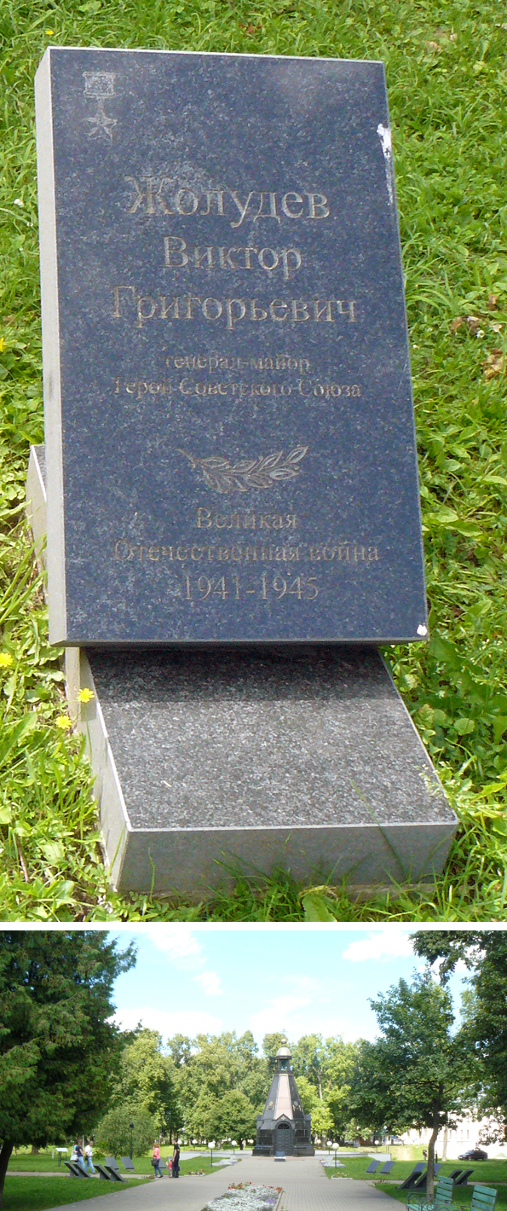
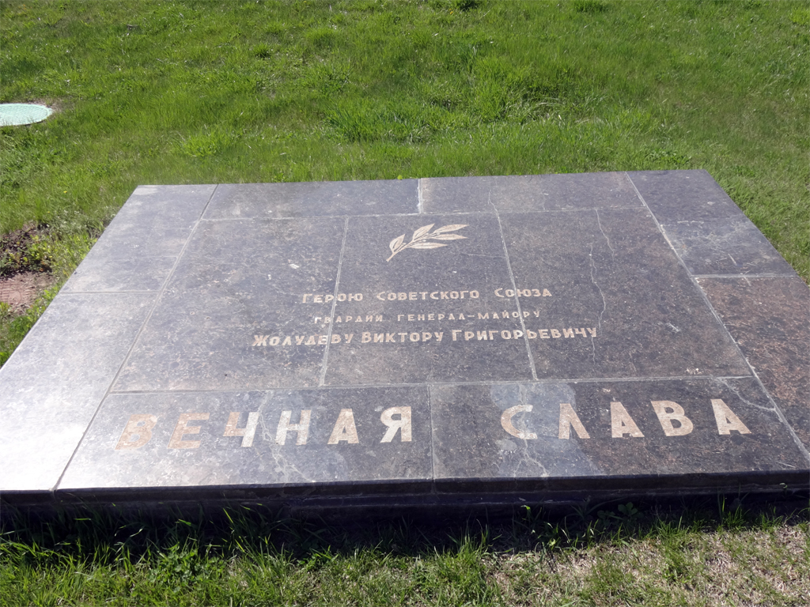
Бюст и мемориальная плита Жолудеву В.Г.
Рядом со зданием Волковыскской школы № 1 установлен бюст Жолудева, а на улицах его имени в Волковыске и Волгограде - мемориальные доски. В Угличе имя В. Г. Жолудева увековечено в Парке Победы у Вечного огня, а в Волгограде - на мемориале на Мамаевом кургане.
Мемориальная плита Виктору Жолудеву. Мамаев курган.
Памятный знак на площади Героев г. Углич

Slide 11
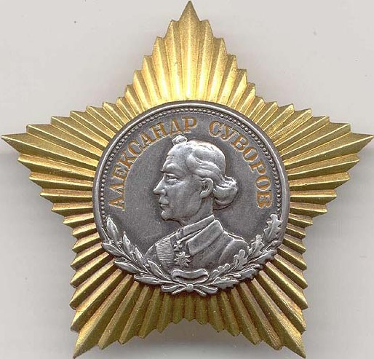
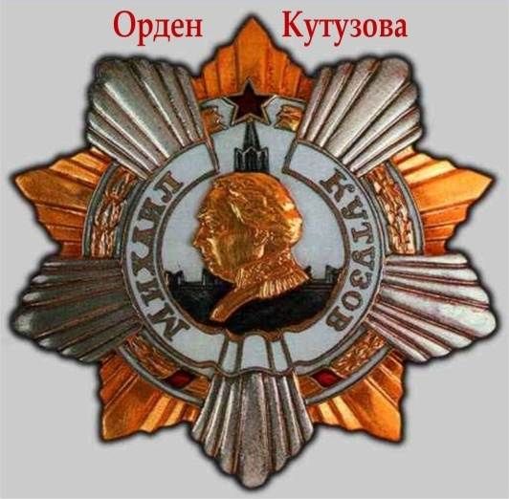
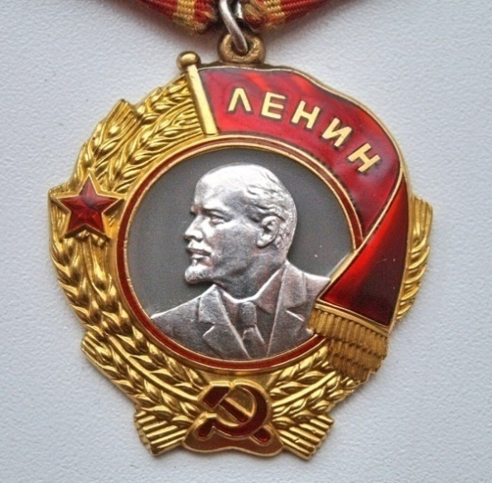
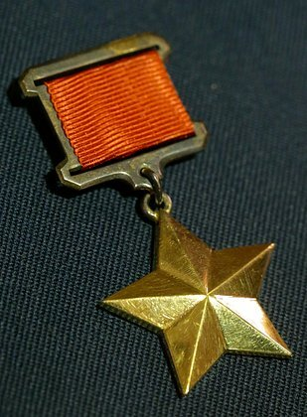
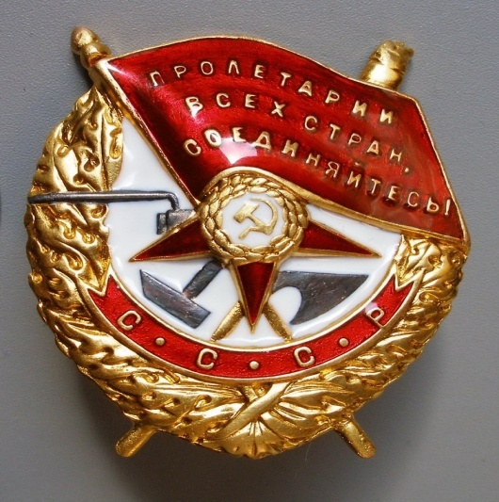
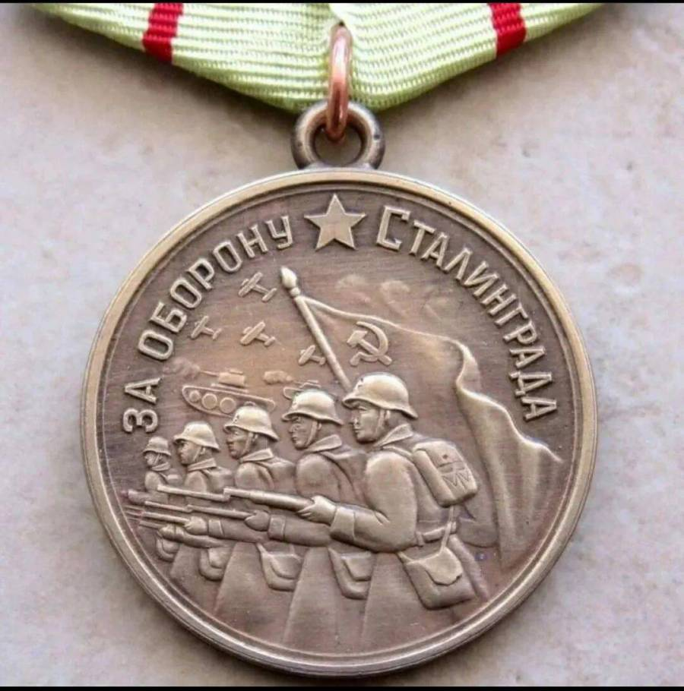
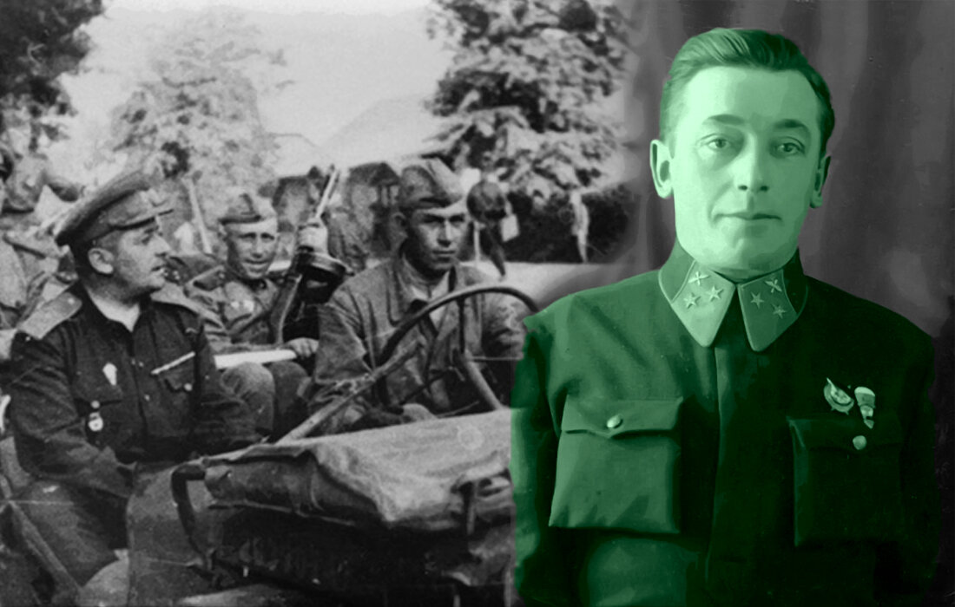
Награды Жолудева Виктора Григорьевича
Медаль «Золотая Звезда» (11.11.1944, посмертно)
Орден Ленина
(11.11.1944, посмертно)
Медаль «Золотая Звезда» (11.11.1944, посмертно);
Орден Ленина (11.11.1944, посмертно);
Два ордена Красного Знамени (9.01.1942, 1943);
Орден Кутузова 1 степени (23.07.1944);
два ордена Суворова 2 степени (27.08.1943, 1944);
Медаль «За оборону Сталинграда» (1943).

Slide 12
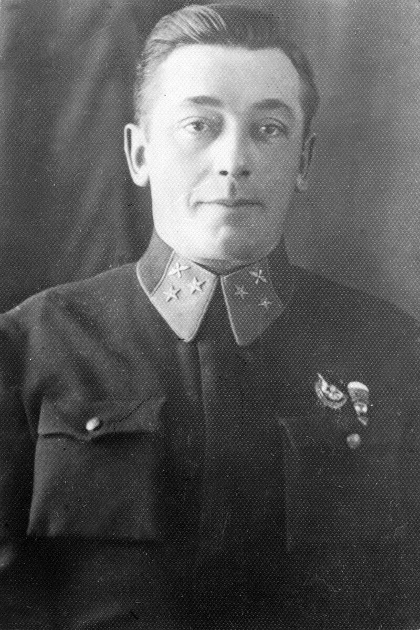
Резюме
Герой Советского Союза генерал-майор Виктор Григорьевич Жолудев принадлежал к той блестящей когорте советских полководцев, выросших из народа, имена которых ярко засверкали в годы Великой Отечественной войны.
Только безвременная гибель на поле боя прервала взлет его самобытного военного таланта. Генерал Жолудев располагал всеми данными незаурядного военачальника: завидным здоровьем, силой воли и твердым характером, умением в самых сложных условиях боевой обстановки быстро схватить главное и удержать управление событиями в своих руках.
В силу природного дарования, глубокого знания тактики современного боя он находил наилучшие решения и проводил их в жизнь с железной настойчивостью, опираясь на полное доверие подчиненных ему войск. Общеизвестна личная храбрость генерала, в трудные минуты появлявшегося в самых опасных местах, и его постоянная забота о солдате.
Все это создавало ему непререкаемый авторитет в частях. «Железным комдивом» Жолудева называли гвардейцы-десантники, когда он водил их в самые страшные бои в горящем Сталинграде. Это меткое определение так и сохранилось за ним до конца жизни.

